Slide 1
ДОНЕЦЬКИЙ ОБЛАСНИЙ ПАЛАЦ ДИТЯЧОЇ ТА ЮНАЦЬКОЇ ТВОРЧОСТІ
РУШІЙНИЙ МЕХАНІЗМ УПРАВЛІНСЬКОЇ ДІЯЛЬНОСТІ
Кандидат педагогічних наук, завідувач відділу
Соколенко Т.М.

Slide 2
PUBLIK RILATIONS
PR
ПАБЛІК РІЛЕЙШНЗ
ПР
ЗВ’ЯЗОК З ГРОМАДСЬКІСТЮ

Slide 3
Громадськість
–
це соціально активна і авторитетна частина суспільства, здатна впливати на думку і поведінку різних груп населення

Slide 4
Громадськість
Відкрита
Закрита

Slide 5
Двосторонній динамічний інформаційний процес
Соціальна система спілкування
ПР – це сфера ділових комунікацій

Slide 6
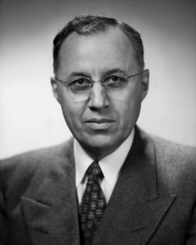
«ПР – це одна з функцій управління, спрямована на встановлення взаємовигідних гармонійних відносин між організацією та громадськістю, від якої залежить успіх функціонування цієї організації»
Рекс Харлоу

Slide 7
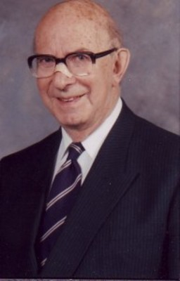
«Public Relation – це мистецтво і наука досягнення гармонії через взаєморозуміння на основі правди та повної інформованості».
Сем Блек

Slide 8
Основні принципи:
забезпечення взаємовигідних оптимальних відносин ПЗО та громадськості;
абсолютна чесність і правдивість тих, хто займається цим видом управлінської діяльності.

Slide 9
ПР
Політологія
Соціальна психологія
Логіка
Соціоніка
Економіка
Соціологія
Маркетинг
Менеджмент
Етика
Теорія комунікацій
Педагогіка
Поведінські науки

Slide 10
Предмет PR
у сфері освіти
–
це філософія, стратегія і тактика взаємодії споживачів (користувачів) та виробників освітніх послуг і продуктів в умовах ринку, вільного вибору пріоритетів та дій з обох боків, вільного обміну цінностями.

Slide 11
Основні напрями:
формування громадської думки;
розвиток стосунків з громадськістю;
встановлення оптимальних стосунків з владою на всіх рівнях;
оптимізація виробничо-економічних стосунків;
розвиток споживчих відносин;
дослідження та статистика;
взаємодія з ЗМІ.

Slide 12
Головне
завдання:
забезпечення гармонії та взаєморозуміння з громадськістю, насамперед,
з громадськістю мікросоціуму ЗПО.

Slide 13
Функції управління
Координування
Планування
Організування
Контроль
Мотивація

Slide 14
Управлінський цикл
Планування
Організація
Контроль
Мета
Мотивація
Аналіз
Координація
«ПАБЛІК РІЛЕЙШНЗ»

Slide 15
Перший закон бізнесу:
«Орієнтація
на
споживача»

Slide 16
Другий закон бізнесу:
«Рушійна сила
підприємства –
людина!»

Slide 17
ПР – це галузь сучасного освітнього менеджменту,
який сприяє становленню довірчих,
гармонійних відносин у системі
«заклад освіти – Особистість»

Slide 18
Якості суб’єкта ПР:
Здоровий глузд
Організаторські здібності
Розумність, об’єктивність суджень
Здатність зрозуміти та прийняти точку зору інших
Живий розум, що завжди у пошуку
Здатність до тривалої самостійної та творчої роботи
Гнучкість розуму
Оптимізм

Slide 19
ПР у освітньому закладі – це цілеспрямований, планований, постійний вплив на учасників цілісного педагогічного процесу шляхом особистого прикладу керівника закладу.

Slide 20
PR – програма освітньої установи:
RACE
Research – дослідження
Action – дія
Communikation – спілкування
Evalution – оцінка

Slide 21
Методи ПР:
Співробітництво з ЗМІ
Прес-конференції
Презентації
Виставки
Переговори
Зустрічі
Опитування громадської думки
Спонсорські акції
Лотерея
Вікторини
Автопробіги
Ювілеї
Фірмові проспекти
Прес-тури

Slide 22
PR — це організація
громадської думки
в цілях найуспішнішої роботи
освітньої установи,
формування її іміджу
та поліпшення репутації

Slide 23
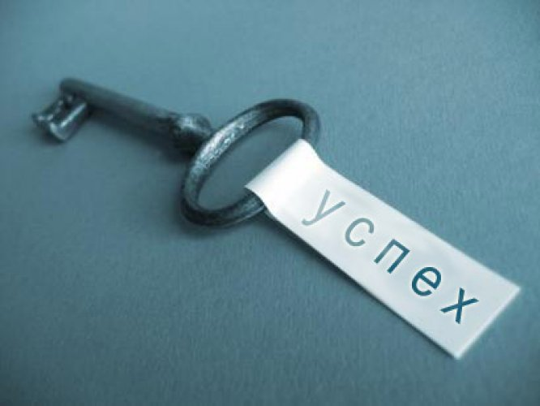
Успішна ПРдіяльність
переслідує наступні цілі:
Позиціювання закладу та його іміджу
Піднесення над закладами-конкурентами
Створення стійкої позитивної громадської думки
Збільшення кількості вихованців
Зміцнення матеріально-технічної бази закладу
Підвищення добробуту та соціального захисту працівників закладу

Slide 24
Мистецтвом і наукою досягнення гармонії між ЗПО та громадськістю на основі взаєморозуміння, на повній інформованості про її життєдіяльність;
Мистецтвом та наукою аналізу тенденцій розвитку цілісного організму ЗПО.
Покликаний бути:

